Slide 1



Étude pour le Conseil de l'Ordre des Architectes de Normandie sur les enjeux de la Responsabilité Sociétale des Architectes
Rapport d’étude
Version du 12 novembre 2024
Crédit Photos :
le Conseil de l'Ordre des Architectes de Normandie, SMC Images et Symbial sas

Slide 2
Lancement de l’enquête le 25 juin 2024
786 contacts -> 257 ouvreurs -> 75 clics
    Relance Symbial le 2 juillet 2024 -> 44 clics
    Relance CROAN le 5 juillet 2024
    Relance Symbial le 12 septembre 2024 -> 43 clics
    Relance CROAN le 24 septembre 2024
    Relance CROAN le 30 septembre 2024
    Relance finale CROAN le 7 octobre 2024
Fin de l’enquête le 15 octobre 2024 :
786 contacts -> 185 questionnaires = 23% de répondants
2226 messages -> 709 ouvertures -> 163 clics
L’enquête a été réalisée en ligne par l’envoi de messages email aux agences et à leurs collaborateurs, de juin à octobre 2024.
Une diffusion du questionnaire a également été faite par le Conseil sur ses différents supports et lors de son assemblée.
Au total, 185 réponses ont été obtenues.

Slide 3
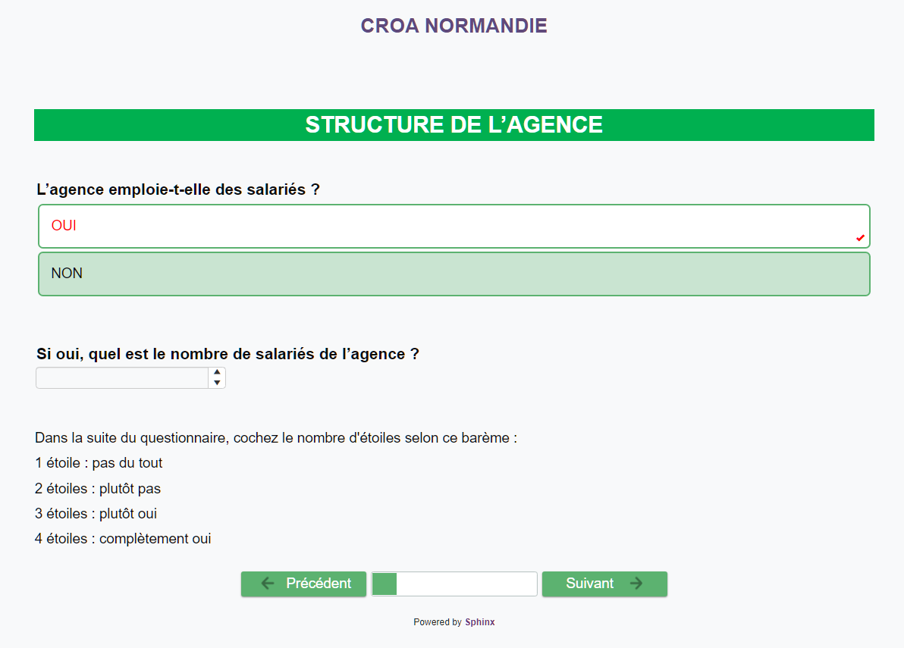
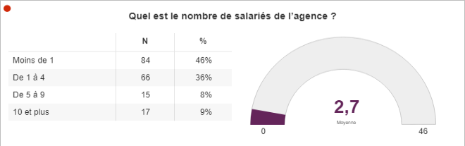
Aucun
Une très grande majorité d’agences fonctionnent avec très peu de collaborateurs, près de la moitié seulement avec le dirigeant.

Slide 4
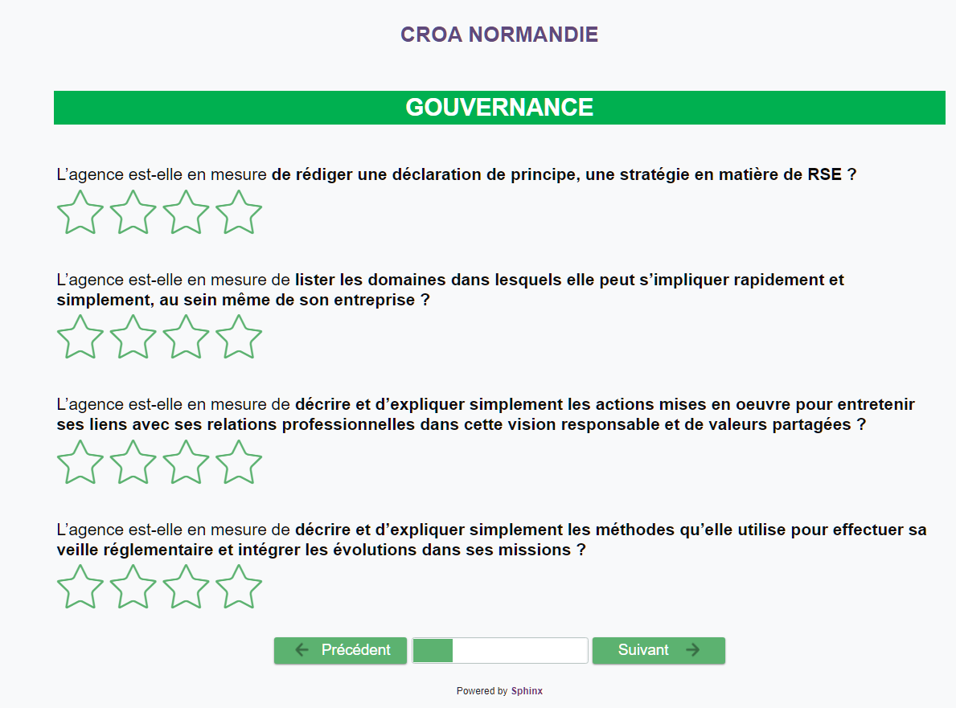
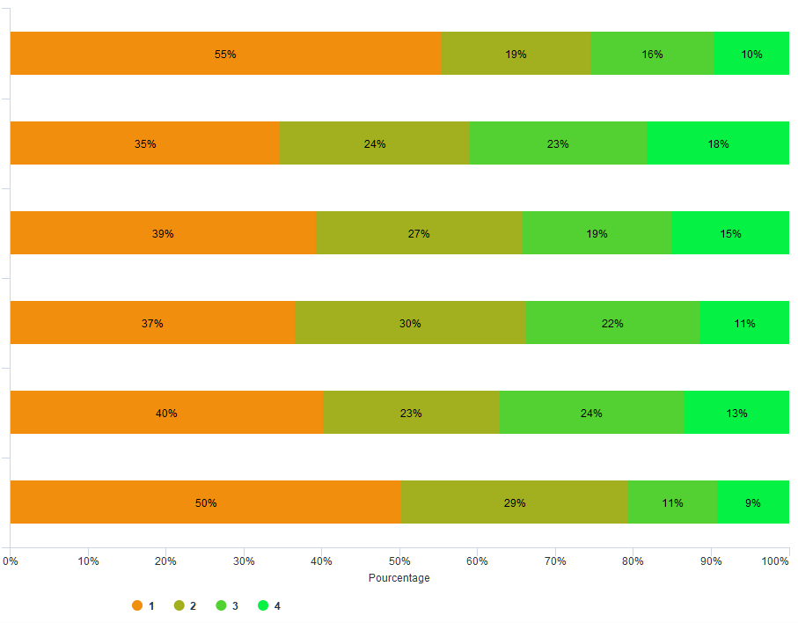

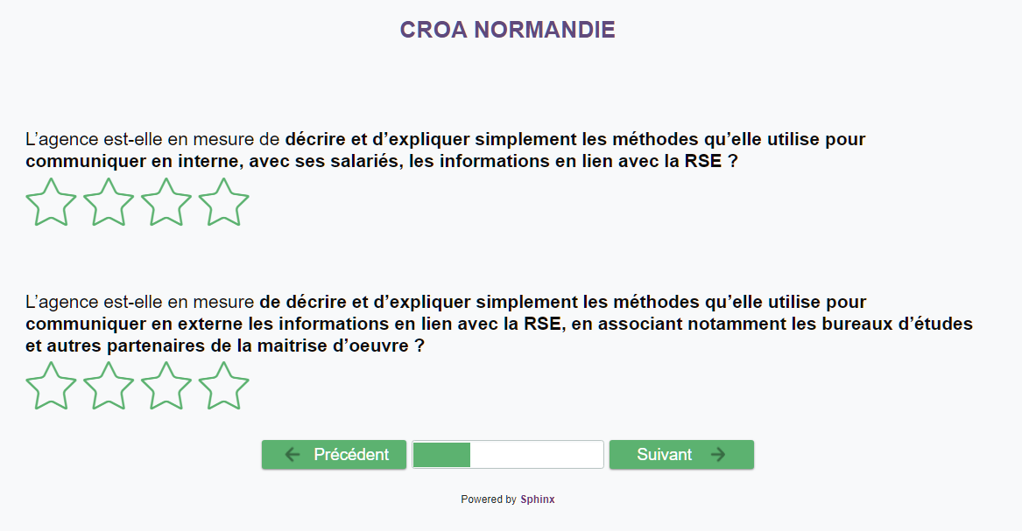
déclaration de principe
26% en positif
lister les domaines dans lesquels elle peut s’impliquer
41%
relations professionnelles dans cette vision responsable
34%
méthodes qu’elle utilise pour effectuer sa veille réglementaire
33%
méthodes qu’elle utilise pour communiquer en interne, avec ses salariés
37%
20%
méthodes qu’elle utilise pour communiquer en externe les informations en lien avec la RSE
1 étoile : pas du tout
2 étoiles : plutôt pas
3 étoiles : plutôt oui
4 étoiles : complètement oui
Les plus grandes difficultés sont observées sur la déclaration de principe de la RSE (74% en négatif) et la communication externe dans le domaine (80% négatif).

Slide 5
La gouvernance
Plus l’agence a de collaborateurs plus les moyennes sont élevées et donc meilleure est la gouvernance.
Cependant, les agences sans collaborateurs du tout fonctionnent un peu mieux que celles qui en ont entre 1 et 4, car le dirigeant déclare prendre en compte les différents critères de la gouvernance.

Slide 6
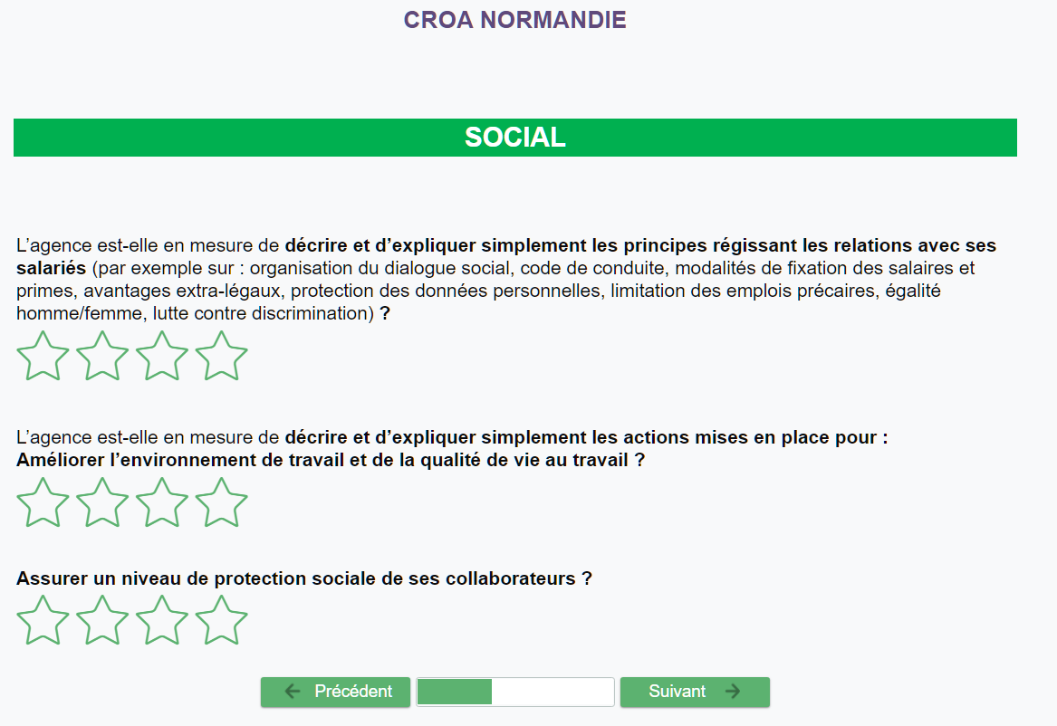
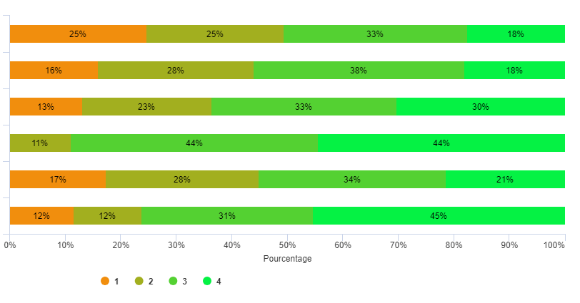
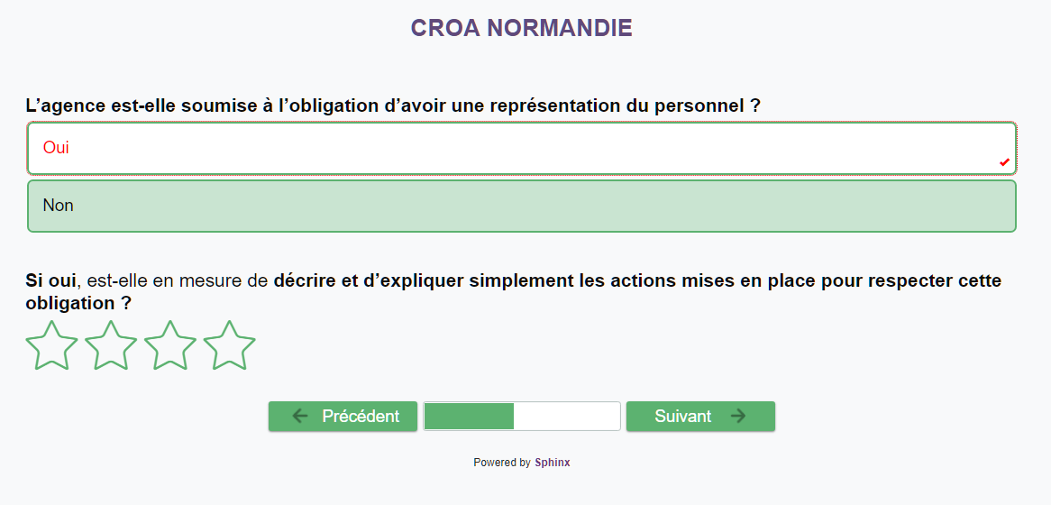
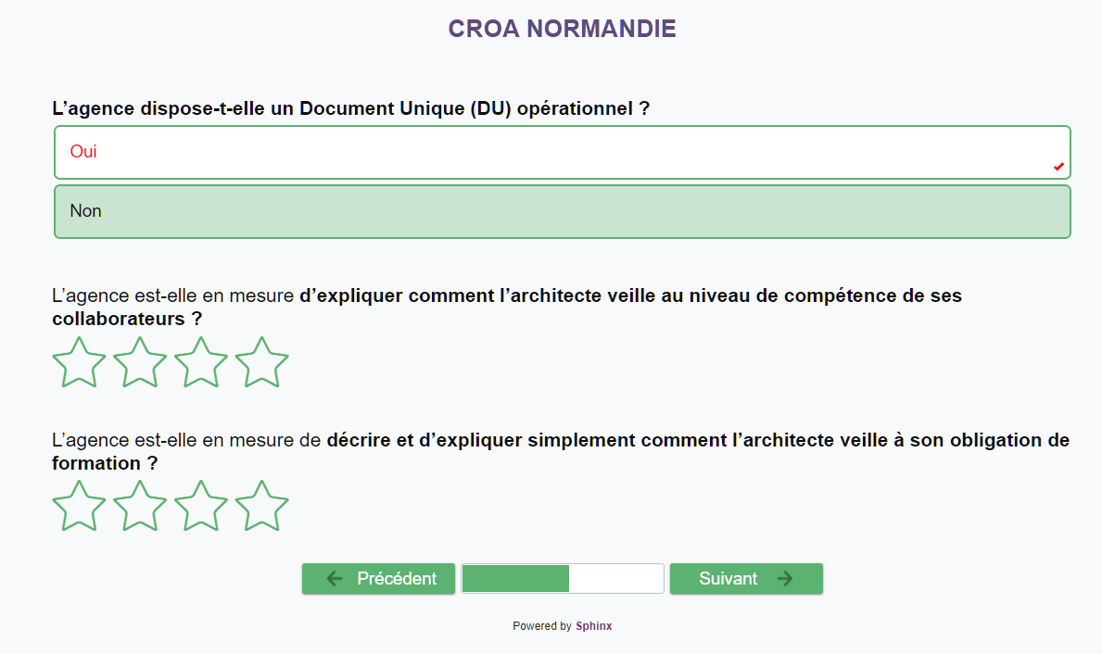
Le social
Relations avec les salariés
51% en positif
Environnement de travail
56%
Protection sociale
63%
10%
90%
Représentation du personnel
88%
Compétence des collaborateurs
55%
Obligation de formation
76%
1 étoile : pas du tout
2 étoiles : plutôt pas
3 étoiles : plutôt oui
4 étoiles : complètement oui
Le social parait bien géré par les agences en général, les estimations positives dépassent les négatives, avec une réserve sur la gestion de la relation avec les salariés.

Slide 7
Le social
Les agences qui comptent le plus de collaborateurs obtiennent les meilleures moyennes.
Elles s’organisent visiblement mieux pour gérer la RSE, mais les petites agences semblent prendre en compte les critères sociaux au mieux selon leurs moyens plus réduits.

Slide 8
Le social
La représentation du personnel est mise en place essentiellement dans les agences de 10 salariés au moins.
De même, le DUE est surtout établi dans les plus grosses agences.

Slide 9
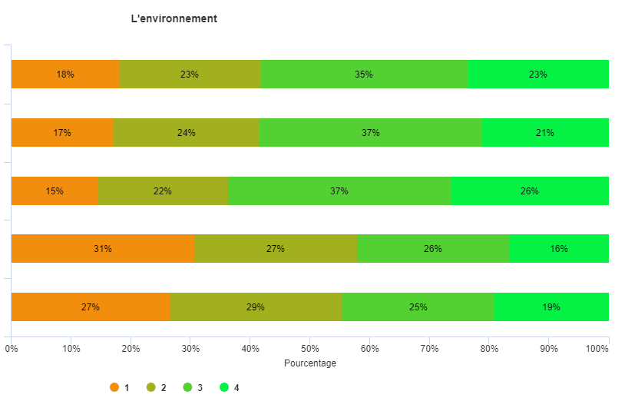
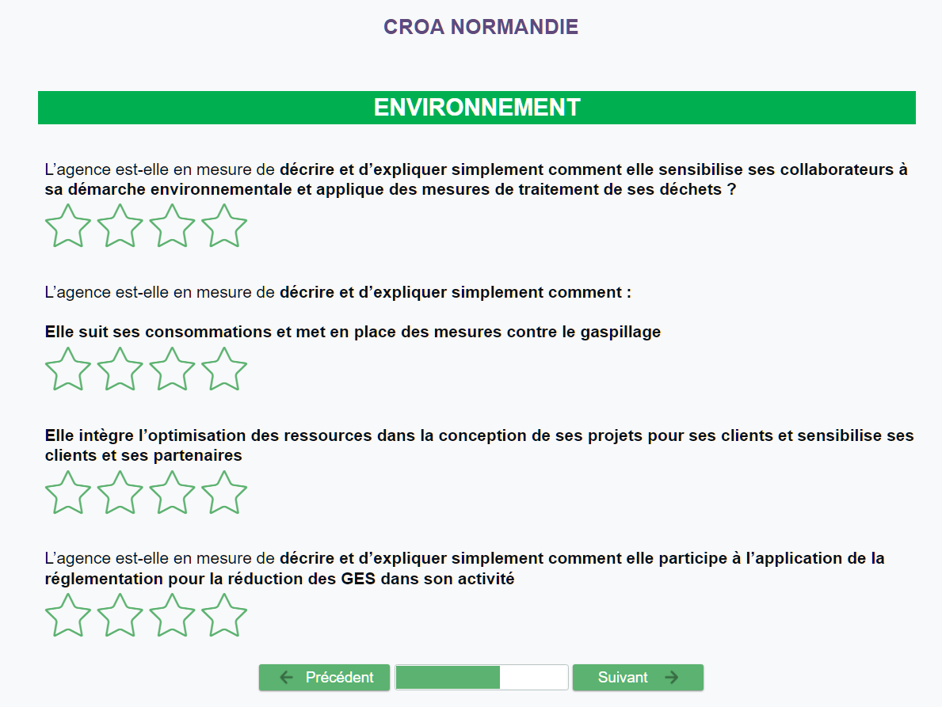
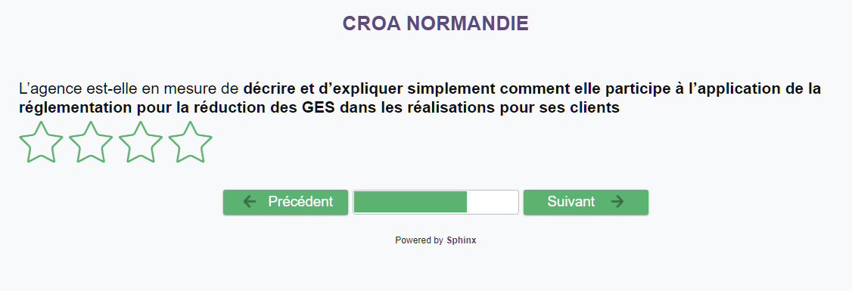
L’environnement
Sensibilisation des collaborateurs
58% en positif
Suivi des consommations
58%
Optimisation des ressources dans la conception
63%
Réduction des GES dans l’activité
42%
Réglementation pour la réduction des GES
44%
1 étoile : pas du tout
2 étoiles : plutôt pas
3 étoiles : plutôt oui
4 étoiles : complètement oui
Les critères environnementaux obtiennent une majorité de notes positives, sauf sur les gaz à effet de serre.

Slide 10
L’environnement
Il n’y a pas de corrélation claire entre le niveau de gestion des critères environnementaux et la taille des agences.
C’est même plutôt la logique inverse qui est observée sur le suivi des consommations.

Slide 11
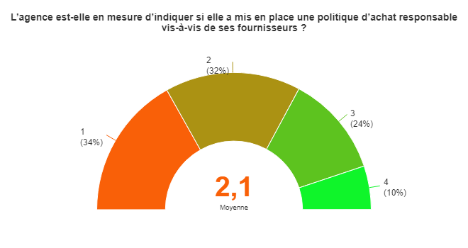
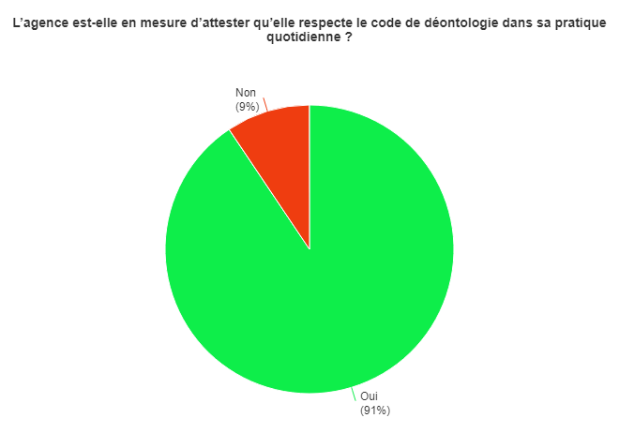
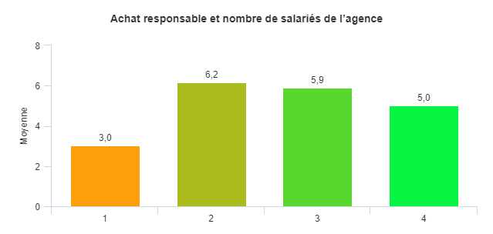
La loyauté des pratiques
34% en positif
1 étoile : pas du tout
2 étoiles : plutôt pas
3 étoiles : plutôt oui
4 étoiles : complètement oui
La quasi-totalité des agences sont capables d’attester qu’elles respectent le code de déontologie, celles qui ne le peuvent pas sont sans collaborateurs.
Seulement un tiers des agences ont une politique d’achat responsable.
La politique d’achat responsable est moins bien respectée dans les petites agences.

Slide 12
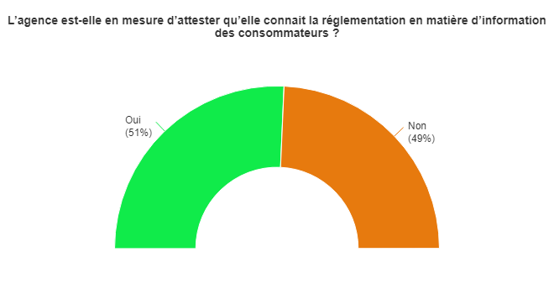
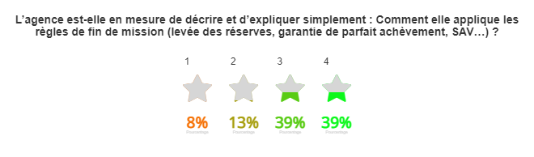
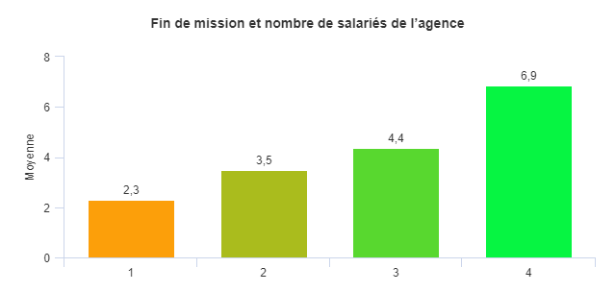
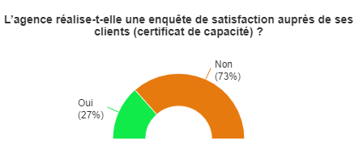
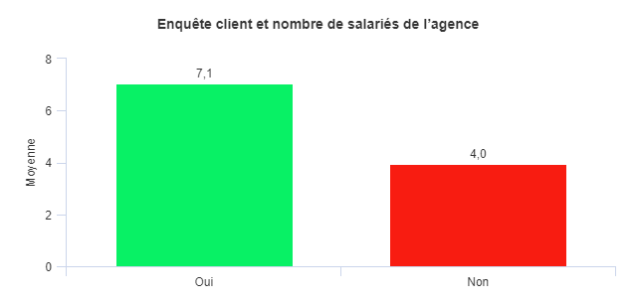
Les questions relatives aux consommateurs
1 étoile : pas du tout
2 étoiles : plutôt pas
3 étoiles : plutôt oui
4 étoiles : complètement oui
78% en positif
Les agences qui emploient le plus de collaborateurs sont plus en mesure d’attester de cette connaissance.
De même pour la réalisation d’enquêtes de satisfaction auprès des clients.
Nombre moyen de collaborateurs
1 étoile : pas du tout / 2 étoiles : plutôt pas / 3 étoiles : plutôt oui / 4 étoiles : complètement oui
Plus l’agence a de collaborateurs, plus elle applique les règles de fin de mission.

Slide 13
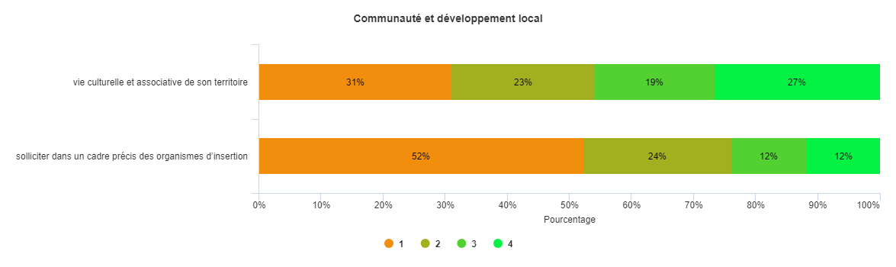
Communauté et développement local
46% en positif
24% en positif
1 étoile : pas du tout
2 étoiles : plutôt pas
3 étoiles : plutôt oui
4 étoiles : complètement oui
Nous constatons un déficit sur la thématique du développement local avec seulement 24% et 46% de déclarations positives.

Slide 14
Communauté et développement local
Le déficit sur le développement local est partagé par toutes les tailles d’agences, un peu moins pour celles de 5 à 9 collaborateurs.

Slide 15
Quelques recommandations proposées par notre institut

Slide 16
Analyse et commentaires
Entreprises sans collaborateurs :
  Ce profil présente des scores faibles dans la majorité des questions, en particulier dans les domaines de la veille réglementaire, de la communication sur la RSE, et de la réduction des GES.
  L'absence de collaborateurs semble limiter leur engagement RSE, faute de ressources internes pour organiser ces pratiques. Un soutien adapté pourrait les aider à structurer une démarche de RSE minimale, même sans personnel dédié.
Petites entreprises (1-4 employés) :
  Ce groupe obtient des scores moyens, montrant une progression vers l'intégration de la RSE, mais avec des lacunes notables en communication interne et en gestion environnementale.
  Des outils simples pour structurer les initiatives en veille réglementaire et en gestion environnementale seraient bénéfiques.
Moyennes entreprises (5-9 employés) :
  Avec des moyennes relativement bonnes, ces entreprises montrent un intérêt pour la RSE, particulièrement en veille et en des conditions de travail.
  Elles pourraient approfondir leurs pratiques dans des domaines tels que la réduction des GES et l'application de politiques d'achat responsable.
Grandes entreprises (10+ employés) :
  Affichant les meilleurs scores, elles semblent bien avancées dans leurs pratiques de RSE, notamment dans la gestion des ressources, la conformité aux règles de fin de mission, et la sensibilisation interne.
  Elles se distinguent comme exemples de bonnes pratiques, démontrant une intégration approfondie de la RSE dans leurs opérations.

Slide 17
Recommandations thématiques
Veille réglementaire et intégration des évolutions :
  Mettre en place une veille automatisée avec des outils numériques (ex. newsletters de sources fiables, alertes réglementaires).
  Encourager les agences à intégrer les évolutions dans leur plan stratégique RSE, avec des séances de mise à jour régulières pour les équipes.
  Bénéfice : Une meilleure adaptation aux changements réglementaires, améliorant la conformité des projets.
Communication interne sur la RSE :
  Créer des supports de communication simples comme des bulletins mensuels, des tableaux d'affichage ou des réunions courtes de sensibilisation.
  Les petites agences peuvent faire appel à des consultants pour des formations ponctuelles et développer des supports que l'équipe peut utiliser de manière autonome.
  Bénéfice : Renforcer l'engagement interne et la compréhension des pratiques RSE.

Slide 18
Recommandations thématiques
Politique de réduction des émissions de gaz à effet de serre (GES) et d'optimisation des ressources :
  Instaurer des pratiques de gestion des déchets et de réduction de la consommation énergétique (ex. sensibilisation à l'utilisation des ressources, choix de matériaux durables).
  Encourager l'utilisation de logiciels de modélisation pour simuler les émissions de GES et optimiser les projets en conséquence.
  Bénéfice : Réduire l'empreinte carbone des projets et améliorer la durabilité des opérations.
Application des règles de fin de mission et code de déontologie :
  Élaborer un guide interne clair sur les processus de fin de mission (levée des réserves, garanties).
  Un manuel de bonnes pratiques, réalisé en collaboration avec des partenaires du secteur, pourrait être distribué pour rappeler les obligations de fin de projet.
  Bénéfice : Assurer une fin de mission en conformité avec les attentes des clients et des réglementations, renforçant ainsi la satisfaction client et la réputation de l'agence.

Slide 19
Recommandations spécifiques selon le profil de l'entreprise
Entreprises sans collaborateurs :
  Problèmes principaux :
  Manque de ressources pour suivre une veille réglementaire, faible communication sur la RSE et peu d'initiatives RSE formalisées.
  Solutions :
  Automatiser la veille : Utiliser des outils d'abonnement à des actualités RSE et un calendrier de mise à jour trimestriel.
  Soutien externe : Recommander un consultant RSE qui peut aider ponctuellement à mettre en place des pratiques de base et à structurer les démarches.
  Approches minimales de RSE : Mettre en œuvre des pratiques simples comme le tri des déchets ou la consommation raisonnée des ressources pour une sensibilisation à moindre coût.
  Bénéfice :
  Permettre aux agences de développement des bases solides pour une démarche RSE adaptée à leur capacité, améliorant ainsi leur attractivité dans les marchés publics.

Slide 20
Petites entreprises (1 à 4 employés) :
  Problèmes principaux :
  Faible intégration de la RSE, manque de communication interne, difficulté à structurer une politique environnementale.
  Solutions :
  Mettre en place une petite réunion trimestrielle pour sensibiliser l’équipe, en y incluant les évolutions réglementaires et les pratiques RSE du secteur.
  Programmes d’initiation : Participer à des ateliers collectifs ou des webinaires sur des sujets comme la gestion des ressources et les démarches écoresponsables.
  Utiliser des outils collaboratifs simples : Adopter des applications partagées (ex. Trello, Asana) pour organiser et suivre les initiatives RSE de manière structurée.
  Bénéfice :
  Ces mesures simples peuvent aider les petites entreprises à développer des pratiques RSE de base qui les rendront plus compétitives et attractives pour les contrats publics.

Slide 21
Moyennes entreprises (5-9 employés) :
  Problèmes principaux :
  Pratiques RSE en place mais souvent basiques, besoin d'approfondir l’optimisation des ressources et de mieux intégrer les critères environnementaux dans les projets.
  Solutions :
  Optimisation des ressources : Encourager l’utilisation de logiciels BIM pour simuler l’impact environnemental et optimiser les projets en fonction des critères de durabilité.
  Responsabilisation des collaborateurs : Créer un comité interne ou nommer un responsable pour piloter la démarche RSE, qui pourrait coordonner les actions en fonction des objectifs environnementaux et sociaux.
  Formations ciblées : Organiser des formations spécifiques sur la réduction des GES, les achats responsables et les pratiques de gestion de fin de mission.
  Bénéfice :
  Une approche plus structurée de la RSE et des critères environnementaux permettra aux moyennes entreprises de répondre efficacement aux demandes croissantes en matière de durabilité.

Slide 22
Grandes entreprises (10+ employés) :
  Problèmes principaux :
  Pratiques RSE en place mais pouvant être perfectionnées, notamment en impliquant davantage les collaborateurs et en développant des initiatives culturelles et communautaires.
  Solutions :
  Programmes de sensibilisation avancés : Intégrer des formations approfondies en RSE et éthique professionnelle, avec des ateliers collaboratifs pour impliquer activement les collaborateurs.
  Engagement communautaire : Impliquer les grandes entreprises dans des partenariats locaux ou des événements communautaires pour renforcer leur impact sociétal.
  Suivi et reporting RSE : Mettre en place un rapport annuel de suivi des initiatives RSE, avec des indicateurs de performance pour mesurer l’impact social et environnemental des activités de l’entreprise.
  Bénéfice :
  En perfectionnant leurs pratiques, les grandes entreprises se positionnent comme des leaders en RSE, favorisant leur image de marque et leur attractivité pour des projets de grande envergure.
  ---/---
  Ces recommandations permettent à chaque type d’entreprise d’adapter sa démarche RSE selon ses moyens et ses priorités, tout en renforçant les points faibles identifiés dans l’enquête.
  Une approche différenciée permettra d’assurer une adoption efficace et progressive de pratiques RSE pertinentes pour le secteur de l’architecture en Normandie.

Slide 23
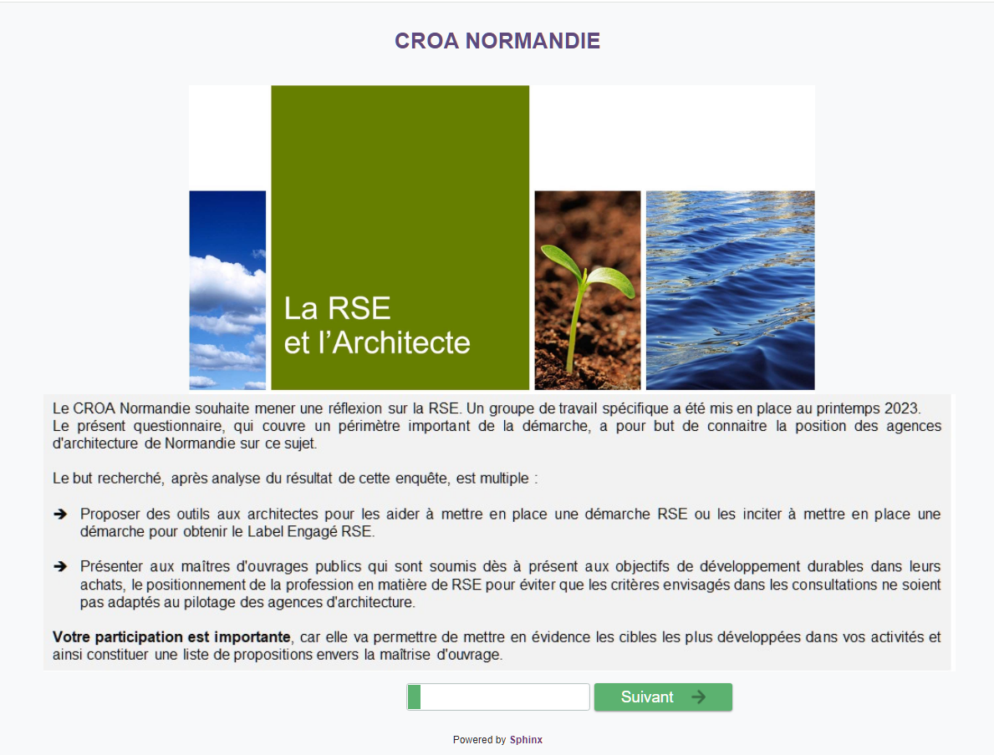
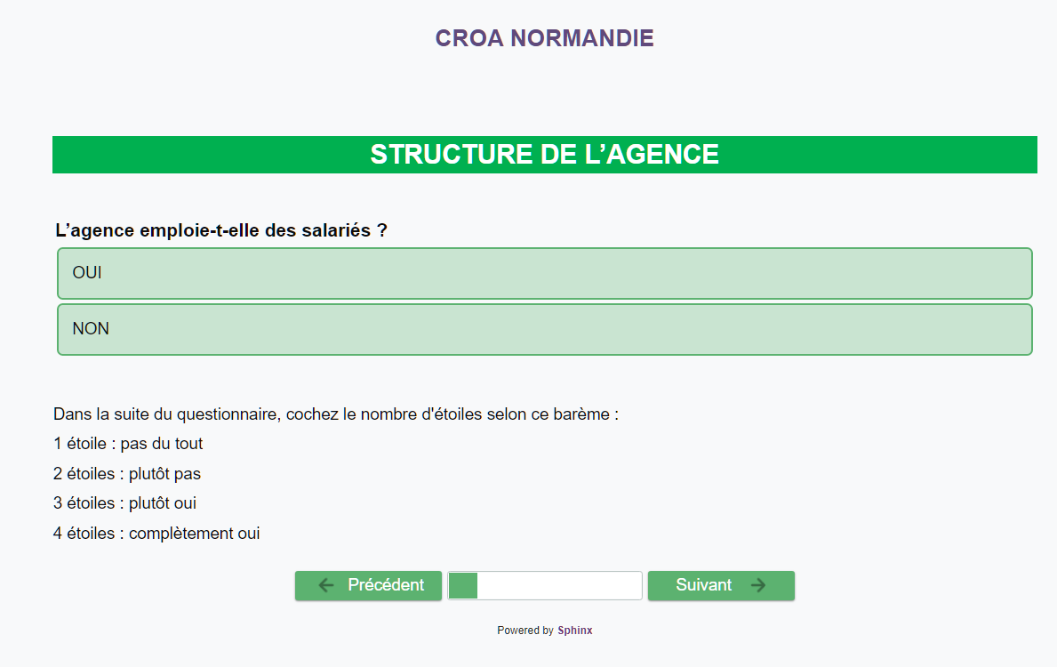
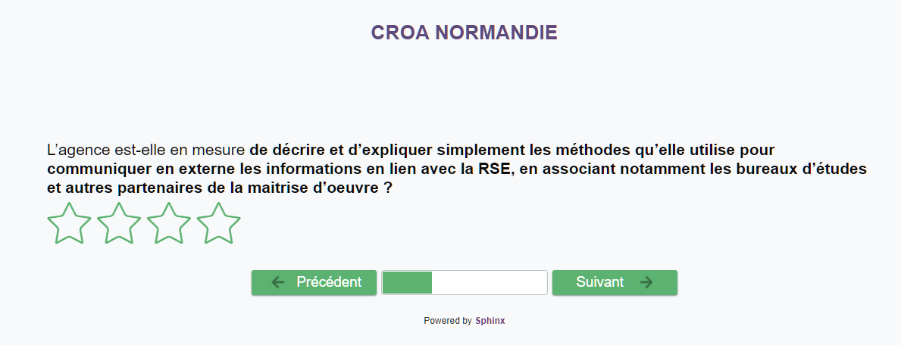
Le questionnaire

Slide 24
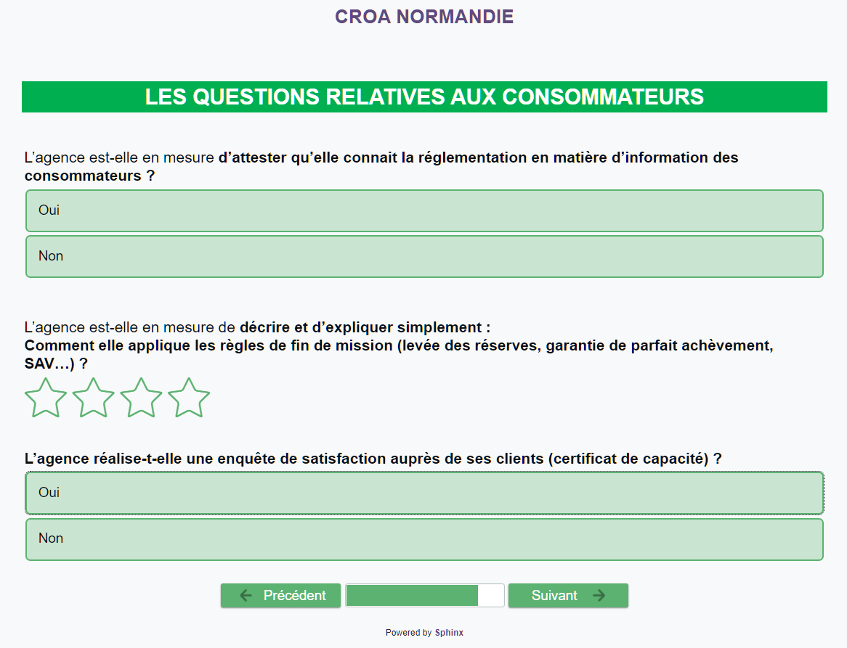
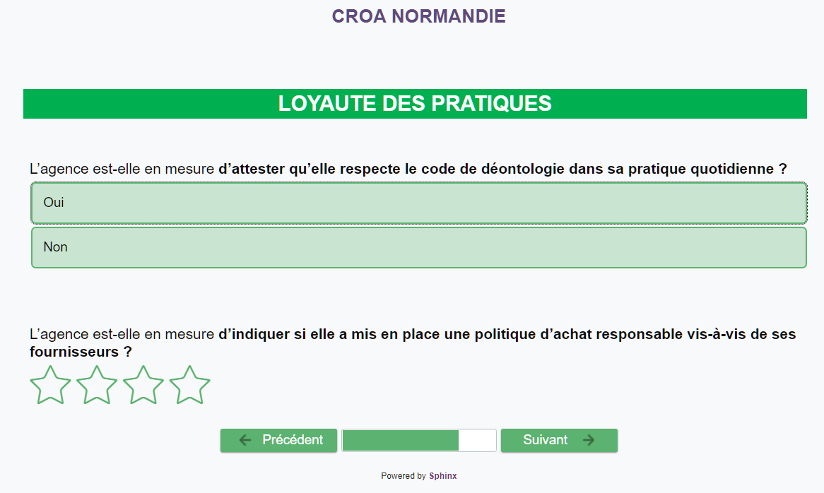
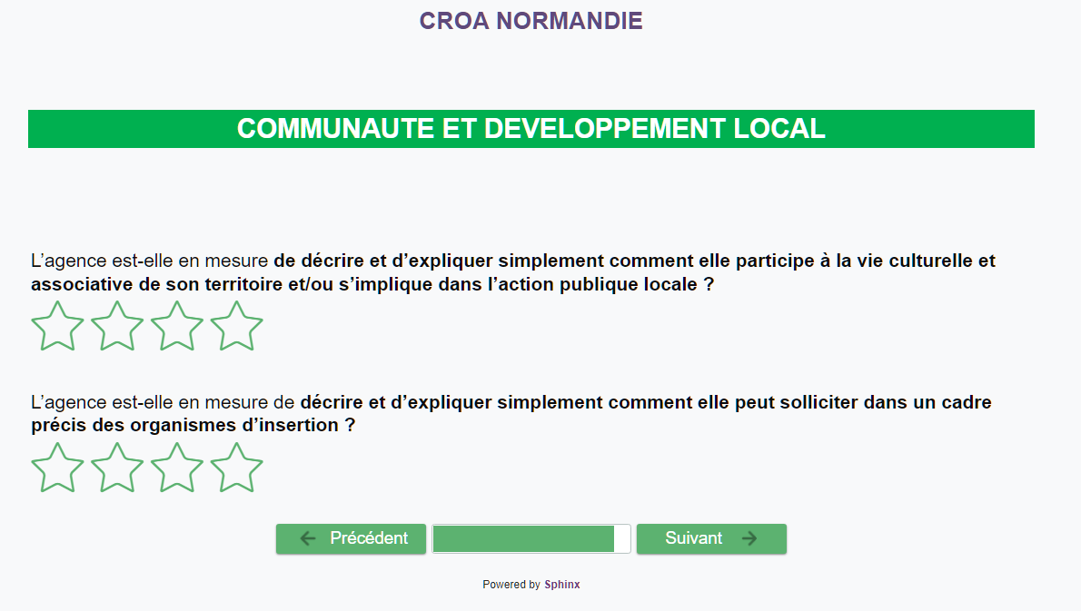

Slide 25
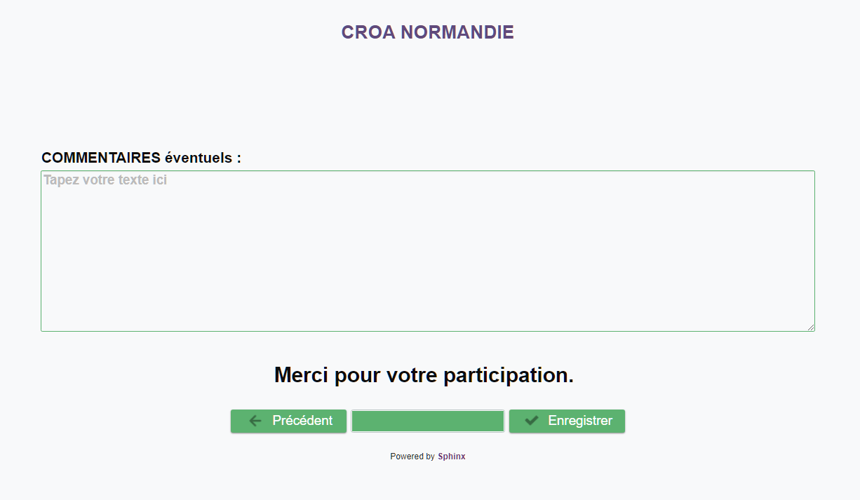

Slide 26
57 rue d’Amsterdam,
75008 Paris
+33 1 53 32 17 13
06 09 65 19 12 f.tambutet@symbial.fr

